Slide 1

一般社団法人
全国空き家アドバイザー協議会 ○○県○○支部
令和７年１月度例会
学習プログラム用
（過去の例会資料も参考にしてください）
空き家の解体促進にむけて

Slide 2
空き家課題解決は
①利活用（交付金・補助金活用等）
②発生抑制（住教育）
③解体促進（循環型解体・カーボンクレジット）
の３本柱で促進が可能です。

Slide 3
今月の勉強会資料では、
空き家の【解体促進】（循環型解体・カーボンクレジット）に着目していきます。

Slide 4
循環型解体とは？
循環型解体とは、古民家等の空き家を解体する際に古材鑑定を実施し、再利用可能な古材を未来に向けて残していく解体手法です。
従来であれば廃棄されていた古材を再利用することで、環境にも優しく、また古材の買取を実施するため、解体費用を抑えられる可能性も高まります。

Slide 5
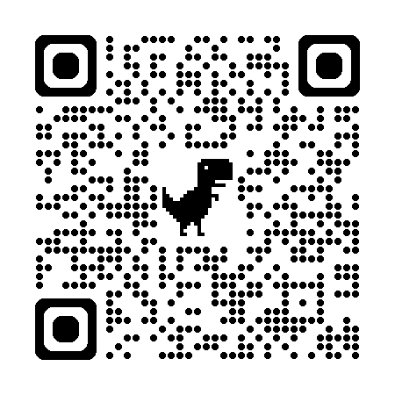
循環型解体を行うには、、、、
古材鑑定士の資格者が古材鑑定を実施する必要があります。（鑑定料33,000円/税込み）
古材鑑定は解体前の建物に使用されている古材の価値を鑑定し、同時に解体にかかる費用の見積もりも提示を行います。
お施主様から、古材の買取金額・解体見積もり金額にご了承いただけた場合に、解体→古材買取を実施します。
※古材のみの買取は行わず、古材の品質確保のため、解体は必ず 循環型建築ネットワークグループからの解体業者が行います。
→解体事業者のお仕事にも繋がりやすい！
古材鑑定士について

Slide 6
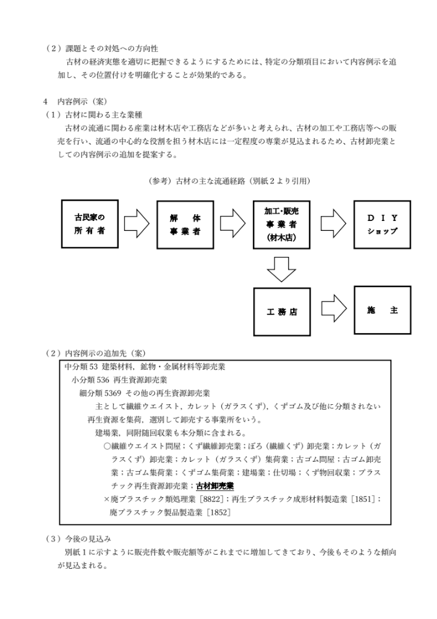
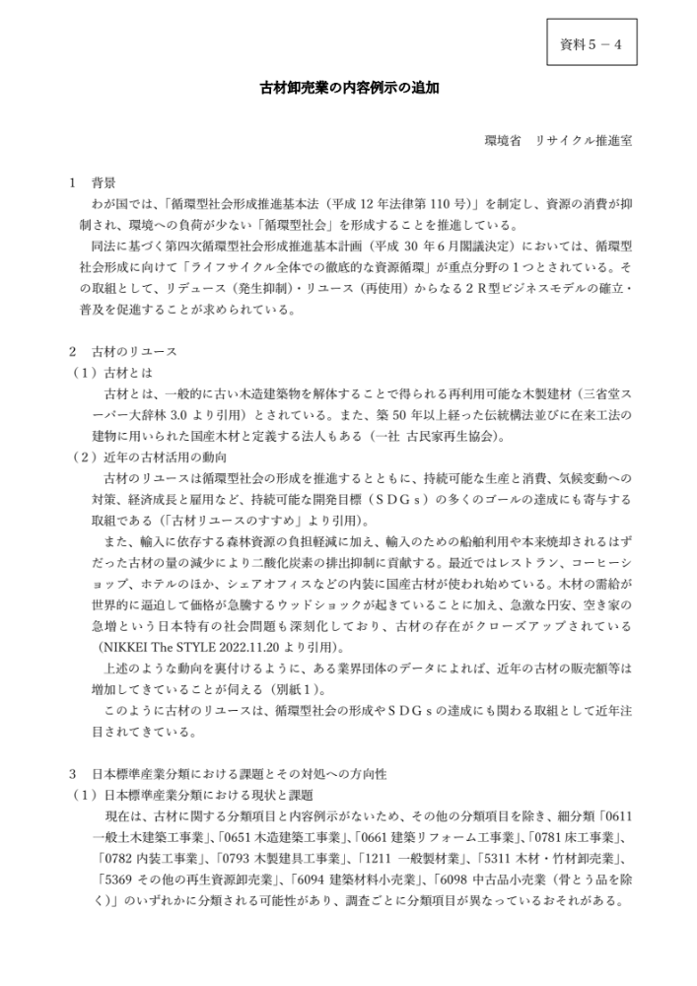
古材の市場での注目度向上
日本標準産業分類に【古材卸売業】が令和6年4月より追加

Slide 7
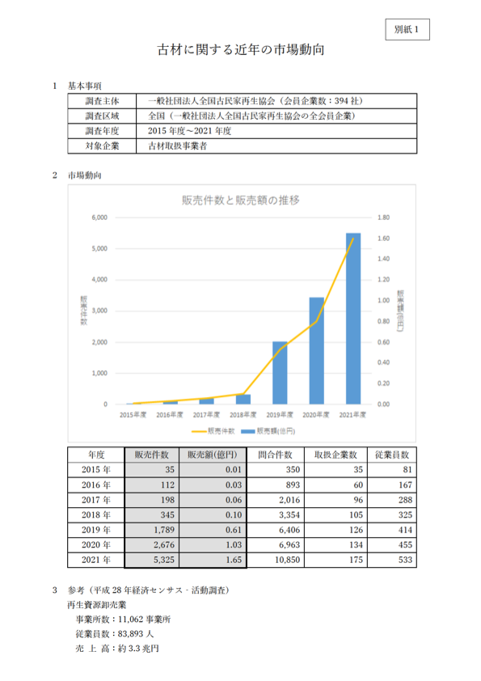

Slide 8
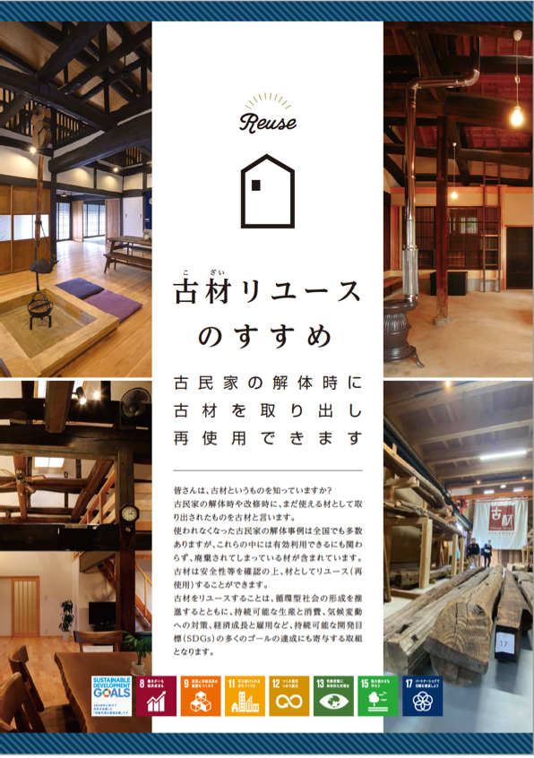
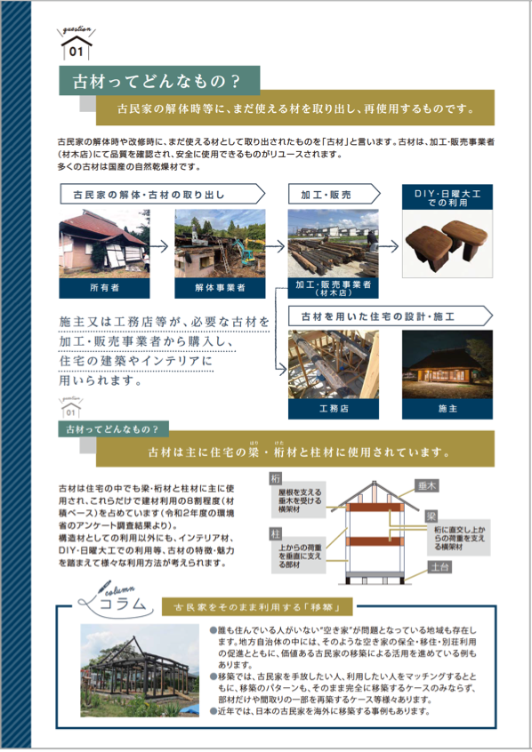
古材リユースのすすめ（国作成パンフレット）
環境省・国土交通省が連携して、
【古材リユース】に関するパンフレットを作成

Slide 9
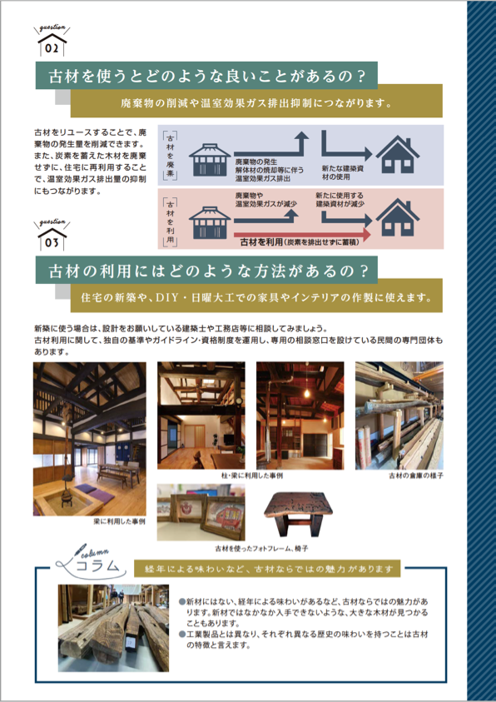
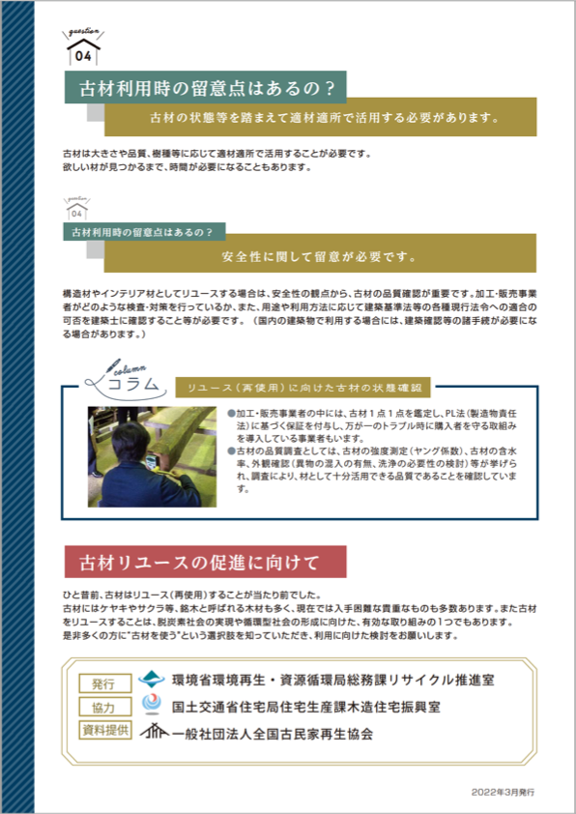

Slide 10
カーボンクレジットとは？
カーボンクレジットとは「温室効果ガスの排出権を売買できる仕組み」
カーボンクレジットとは、CO2などの温室効果ガスに関して、大気への排出抑制、あるいは大気からの吸収によって削減した量を排出権として発行し、国や企業間などで取引できる仕組みです。
温室効果ガスの削減は、森林の保護や植林、風力や太陽光など再生可能エネルギーによる発電、省エネルギー機器導入などによって生じます。
日本では、2050年にカーボンニュートラルを実現することが宣言されており、その手段の一つとしてカーボンクレジットが注目されています。

Slide 11
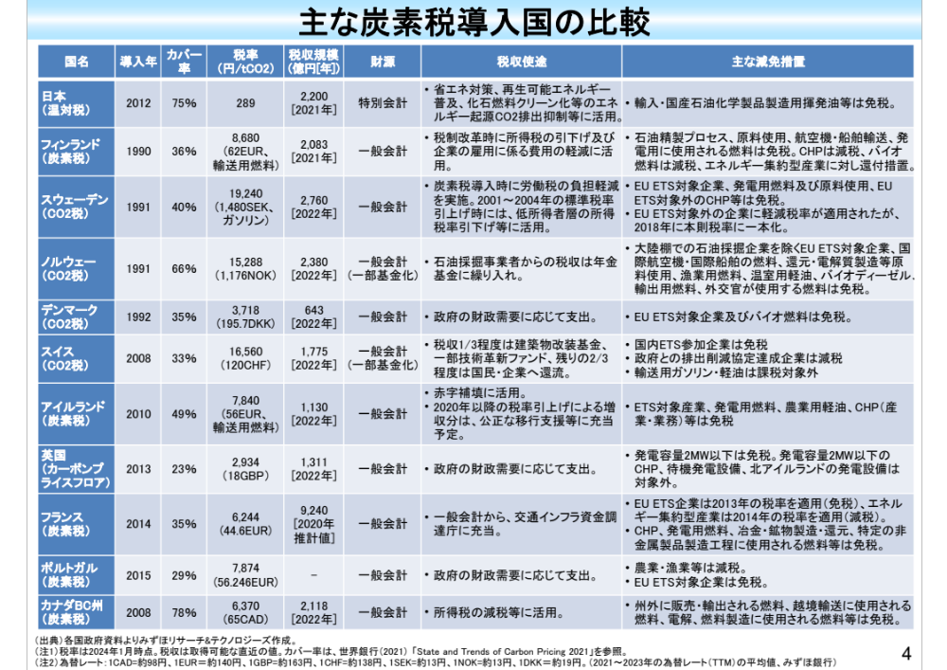
カーボンクレジット市場の拡大
多くの国で炭素排出に税がかかる仕組みが導入されている

Slide 12
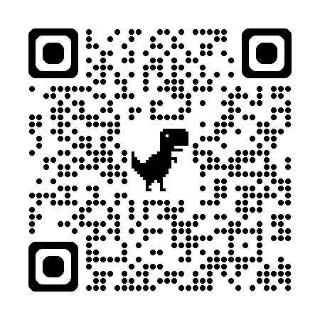
日本では2023年10月11日より東京証券取引所が二酸化炭素（CO₂）排出量を取引する新しい市場としてカーボン・クレジット市場を開設しました。
カーボンクレジットの運営主体は大きく2つに大別され、一つが【国連・政府主導】のもの。
もう一方が【民間セクター主導】のものとなります。
循環型建築ネットワークでは【民間セクター主導】でのカーボンクレジット市場を活性化するため、【一般社団法人ナチュラルキャピタルクレジットコンソーシアム（NCCC）】に参画し、カーボンクレジット市場の拡大に務めています。
NCCC HP

Slide 13
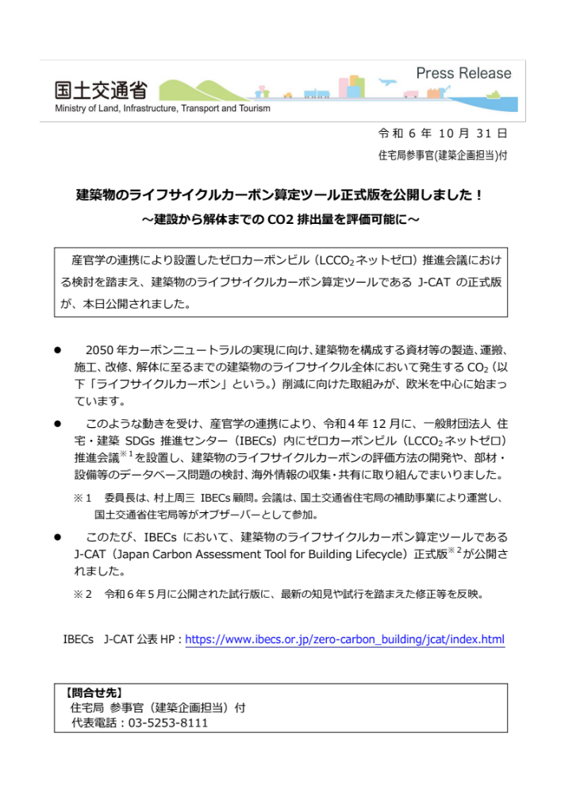
国土交通省は、
2050年カーボンニュートラルの実現に向け、 産官学の連携により、令和４年12 月に、一般財団法人住宅・建築SDGs推進センター（IBECs）内にゼロカーボンビル（LCCO2 ネットゼロ）推進会議^{※１}を設置し、建築物のライフサイクルカーボンの評価方法の開発や、部材・設備等のデータベース問題の検討、海外情報の収集・共有に取り組んでまいりました。
このたび、IBECs において、建築物のライフサイクルカーボン算定ツールであるJ-CAT（Japan Carbon Assessment Tool for Building Lifecycle）が公開されました。

Slide 14
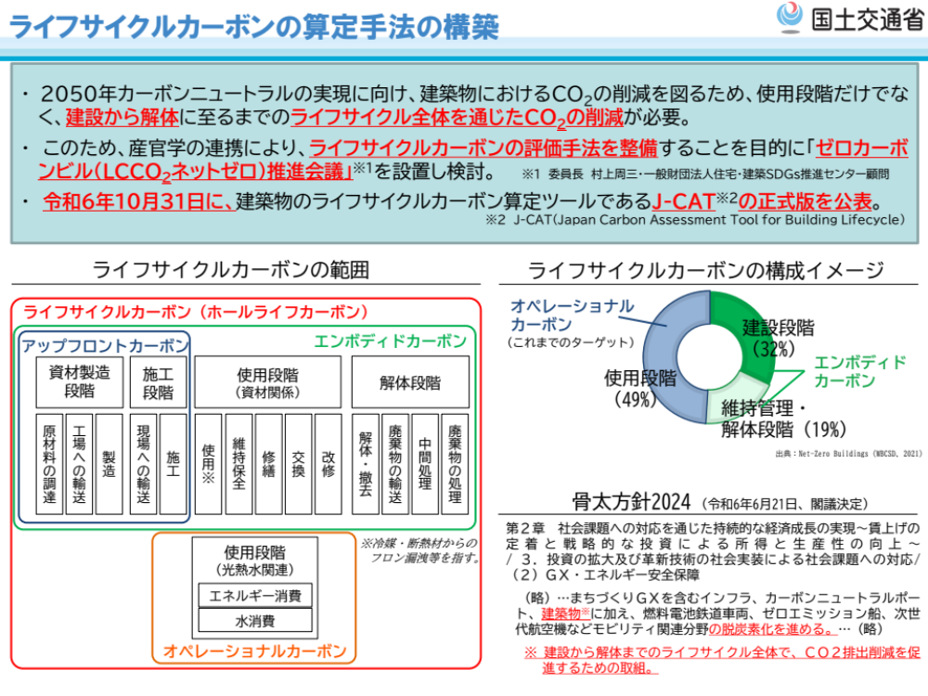

Slide 15
残念ながら空き家で解体をしなければならない建物は多くあります。
せっかく解体するならば、循環型解体で古材を再利用し、環境に優しく解体を促進。
そのうえで、古材の買取、カーボンクレジットの発行がますます進む市場の創造を推進してまいります。

